Slide 1
«Приобщение дошкольников к истокам русской национальной культуры через музыку»

Slide 2
Актуальность. Приобщение детей к народной культуре является средством формирования у них патриотических чувств и развития нравственности и духовности.

Slide 3
Цели: Воспитание детей в традициях отечественной народной культуры; Формирования любви к родной земле, уважение к традициям своего народа и людям труда; Формировать целостное восприятие народной культуры.

Slide 4
Задачи: -Развивать активное восприятие музыки посредством музыкального фольклора; -Развивать специальные музыкальные способности (чувство ритма, ладовое чувство, музыкально-слуховые представления); -Формировать исполнительские навыки в области пения, движений, музицирования; -Способствовать развитию творческой деятельности по освоению элементов народной культуры, -Развивать самостоятельность, инициативу и импровизационные способности у детей.

Slide 5
Оборудование:
Русские народные костюмы,
Народные музыкальные инструменты: ложки, трещетки,
Оформление зала в русском народном стиле: русская печь, изба, русская домашняя утварь, русские народные платки, самовар и т.д.

Slide 6
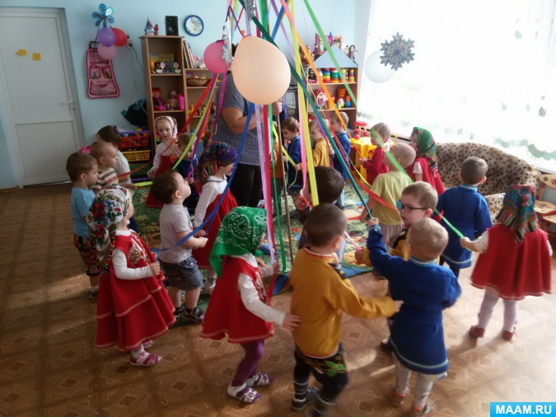
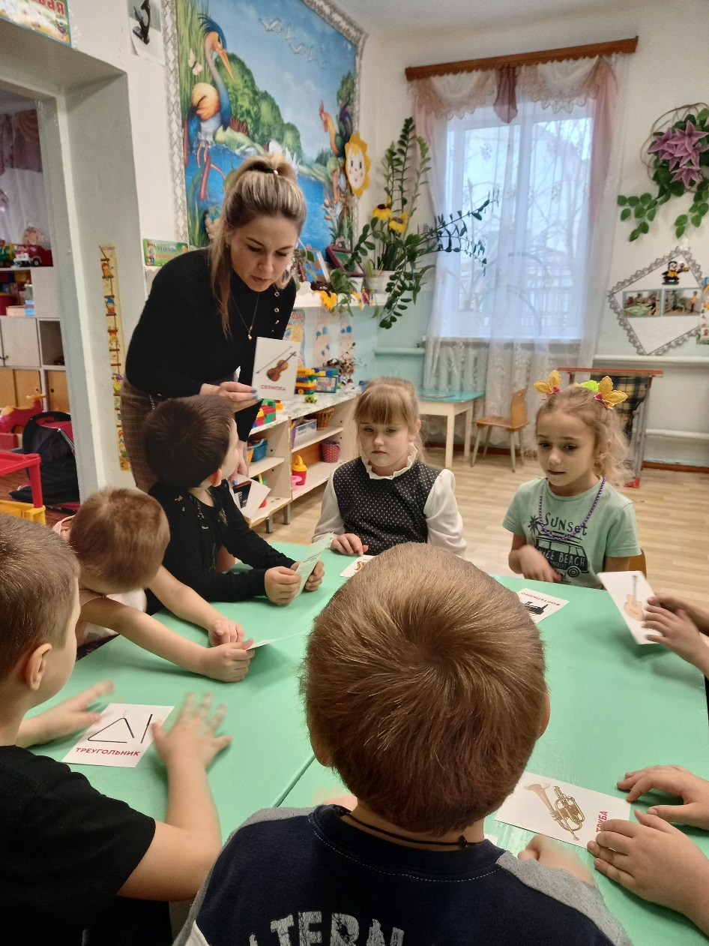
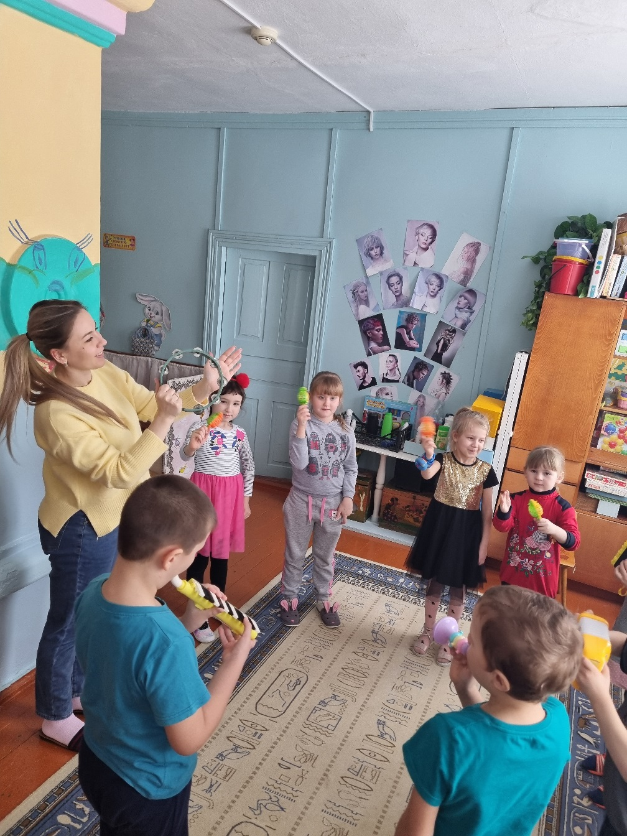
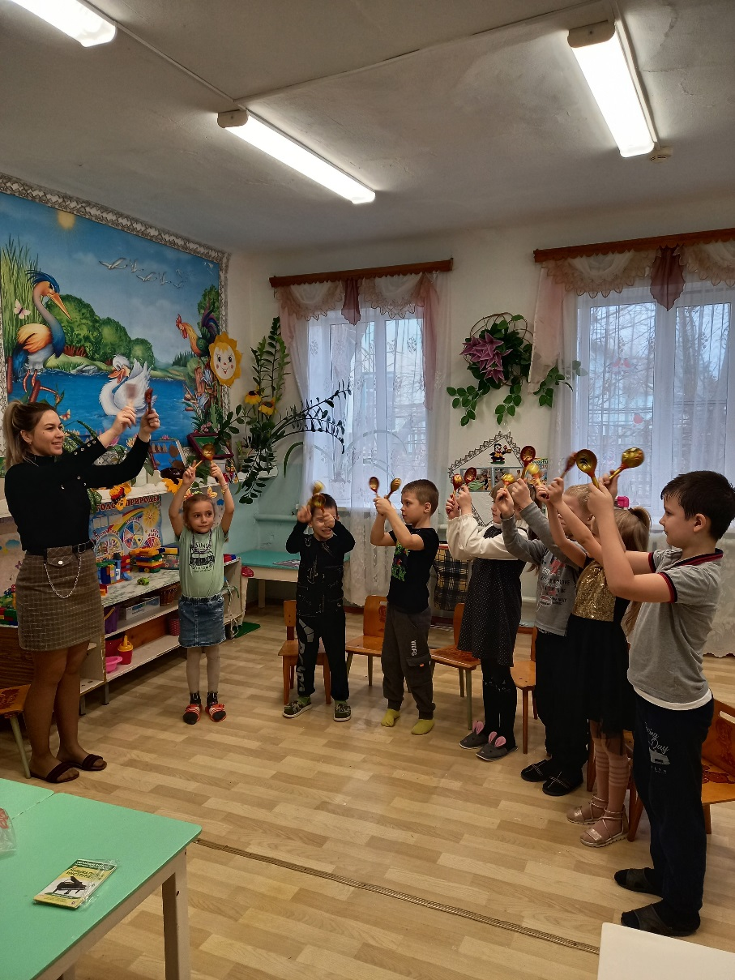

Slide 7
СПАСИБО ЗА ВНИМАНИЕ!

